Slide 1
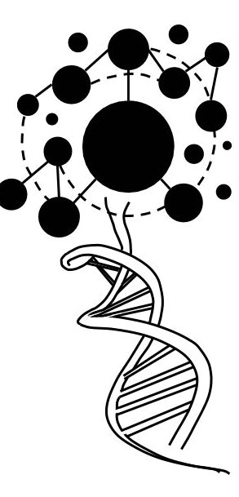



EXPLORANDO
nossos dados
Guillermo Flórez Montero, MSc.

Slide 2
Duas formas de exploração
Estatística descritiva

Slide 3
Duas formas de exploração
Estatística descritiva
- Medidas de posição e tendência central
- Medidas de variação

Slide 4
Duas formas de exploração
Estatística descritiva
- Medidas de posição e tendência central
- Medidas de variação
Gráficos exploratórios

Slide 5
Duas formas de exploração
Estatística descritiva
- Medidas de posição e tendência central
- Medidas de variação
Gráficos exploratórios
- Histogramas
- Boxplot
- Violin plot
- XY plot

Slide 6
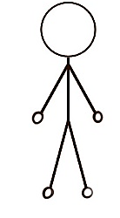
População
N = ?

Slide 7
População
N = ?
Amostra
N = 22

Slide 8
População
N = ?
Amostra
N = 22
Amostra
n = 7

Slide 9
População
N = ?
Amostra
N = 22
Amostra
n = 7
CARACTERIZAR
A PARTIR DAS VARIÁVEIS

Slide 10
66
67
64
População
N = ?
Amostra
N = 22
Amostra
n = 7
52
69
71
Massa corporal
59
75
58
59
85
61
78
55
62
73
89
95
70
60
67
55

Slide 11
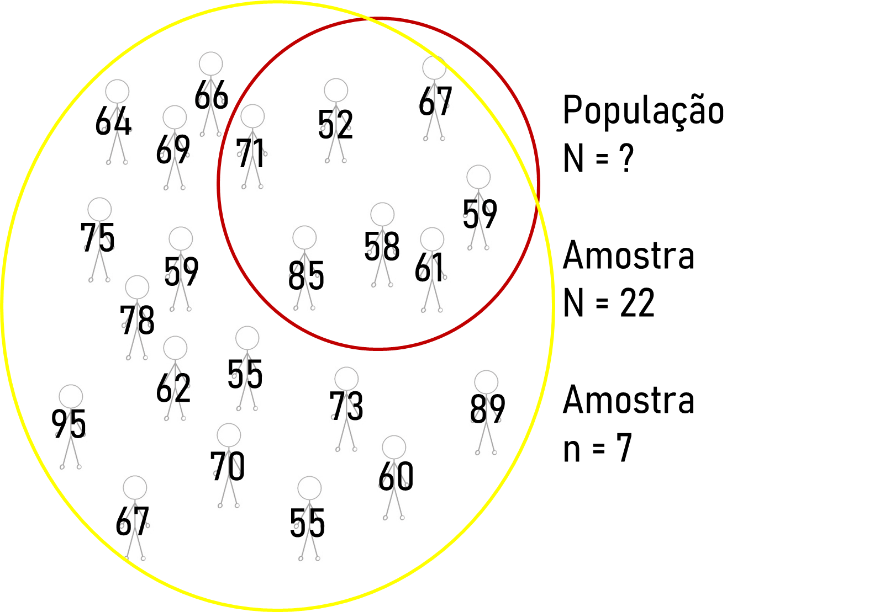
Massa corporal
Média
Desvio padrão

Slide 12
Massa corporal
Um intuito por caracterizar a população
Média
Desvio padrão

Slide 13
PARÂMETRO: número que resume informação de uma grande quantidade de dados de uma variável medida em uma POPULAÇÃO ESTATÍSTICA

Slide 14
PARÂMETRO: número que resume informação de uma grande quantidade de dados de uma variável medida em uma POPULAÇÃO ESTATÍSTICA
ESTIMADOR: aproximação amostral a um parâmetro

Slide 15
Variável: massa corporal
n = 98
39 39 40 41 45 46 47 48 48 49 49 51 52 53 53 53 53 53 53 53 55 56 56 56 56 57 57 57 58 58 59 60 60 60 61 62 62 63 63 63 63 63 63 64 64 64 65 65 66 66 66 66 67 67 68 68 68 69 70 70 70 71 72 72 72 73 73 73 73 75 75 76 76 77 77 77 77 77 77 77 78 78 79 79 80 83 83 83 85 86 86 87 90 91 91 92 95 99

Slide 16
Variável: massa corporal
n = 98
min = 39
39 39 40 41 45 46 47 48 48 49 49 51 52 53 53 53 53 53 53 53 55 56 56 56 56 57 57 57 58 58 59 60 60 60 61 62 62 63 63 63 63 63 63 64 64 64 65 65 66 66 66 66 67 67 68 68 68 69 70 70 70 71 72 72 72 73 73 73 73 75 75 76 76 77 77 77 77 77 77 77 78 78 79 79 80 83 83 83 85 86 86 87 90 91 91 92 95 99

Slide 17
Variável: massa corporal
n = 98
min = 39
Q₂₅ = 56
39 39 40 41 45 46 47 48 48 49 49 51 52 53 53 53 53 53 53 53 55 56 56 56 56 57 57 57 58 58 59 60 60 60 61 62 62 63 63 63 63 63 63 64 64 64 65 65 66 66 66 66 67 67 68 68 68 69 70 70 70 71 72 72 72 73 73 73 73 75 75 76 76 77 77 77 77 77 77 77 78 78 79 79 80 83 83 83 85 86 86 87 90 91 91 92 95 99

Slide 18
Variável: massa corporal
n = 98
min = 39
Q₂₅ = 56
Q₅₀ = 66 (Mediana)
39 39 40 41 45 46 47 48 48 49 49 51 52 53 53 53 53 53 53 53 55 56 56 56 56 57 57 57 58 58 59 60 60 60 61 62 62 63 63 63 63 63 63 64 64 64 65 65 66 66 66 66 67 67 68 68 68 69 70 70 70 71 72 72 72 73 73 73 73 75 75 76 76 77 77 77 77 77 77 77 78 78 79 79 80 83 83 83 85 86 86 87 90 91 91 92 95 99

Slide 19
Variável: massa corporal
n = 98
min = 39
Q₂₅ = 56
Q₅₀ = 66 (Mediana)
Q₇₅ = 77
39 39 40 41 45 46 47 48 48 49 49 51 52 53 53 53 53 53 53 53 55 56 56 56 56 57 57 57 58 58 59 60 60 60 61 62 62 63 63 63 63 63 63 64 64 64 65 65 66 66 66 66 67 67 68 68 68 69 70 70 70 71 72 72 72 73 73 73 73 75 75 76 76 77 77 77 77 77 77 77 78 78 79 79 80 83 83 83 85 86 86 87 90 91 91 92 95 99

Slide 20
Variável: massa corporal
n = 98
min = 39
Q₂₅ = 56
Q₅₀ = 66 (Mediana)
Q₇₅ = 77
max = 99
39 39 40 41 45 46 47 48 48 49 49 51 52 53 53 53 53 53 53 53 55 56 56 56 56 57 57 57 58 58 59 60 60 60 61 62 62 63 63 63 63 63 63 64 64 64 65 65 66 66 66 66 67 67 68 68 68 69 70 70 70 71 72 72 72 73 73 73 73 75 75 76 76 77 77 77 77 77 77 77 78 78 79 79 80 83 83 83 85 86 86 87 90 91 91 92 95 99

Slide 21
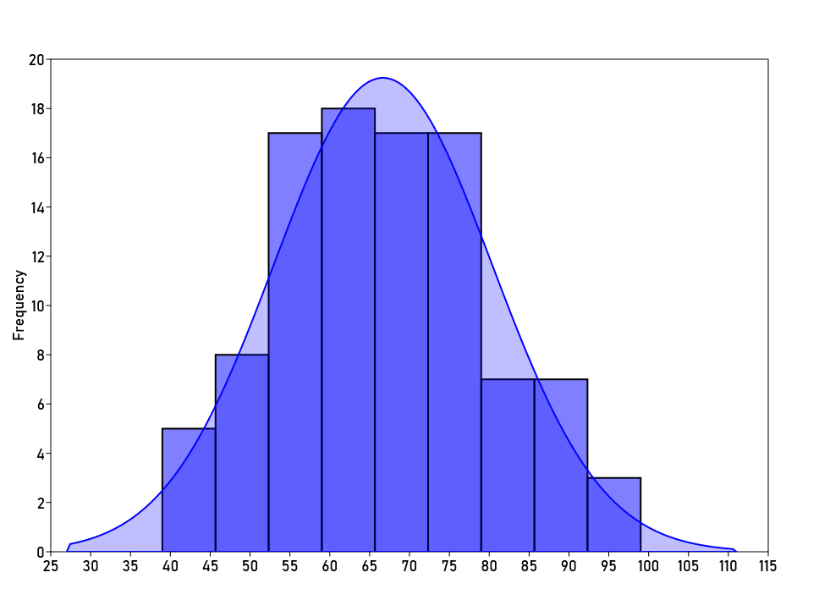
Histograma
Distribuição Gaussiana

Slide 22
Histograma
Média = 66,34
Mediana = 66
*

Slide 23
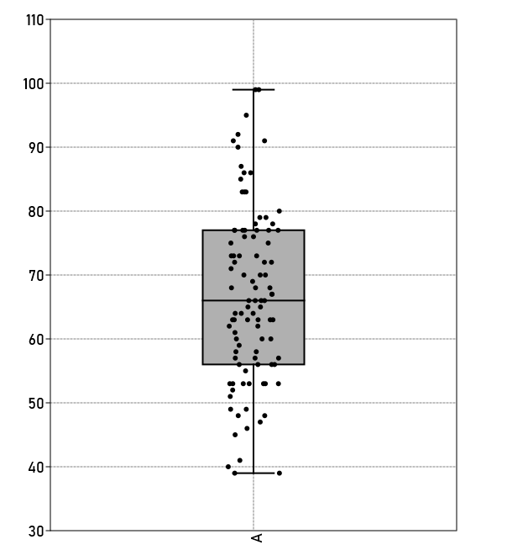
Boxplot with jitter

Slide 24
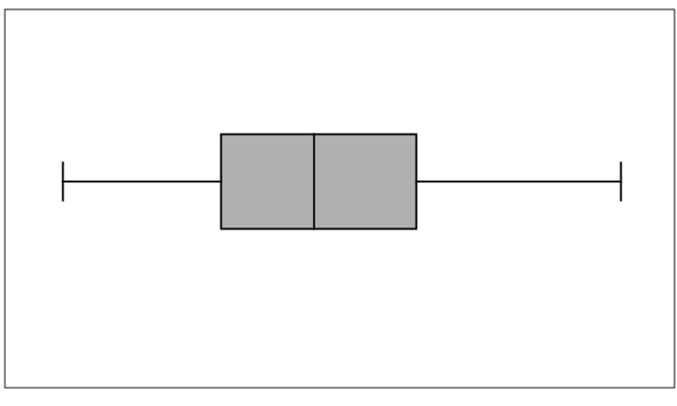
Anatomía de um Boxplot
min Q₂₅ Mediana Q₇₅ max

Slide 25
Anatomía de um Boxplot
min Q₂₅ Mediana Q₇₅ max
25% 50% 75% 100%

Slide 26
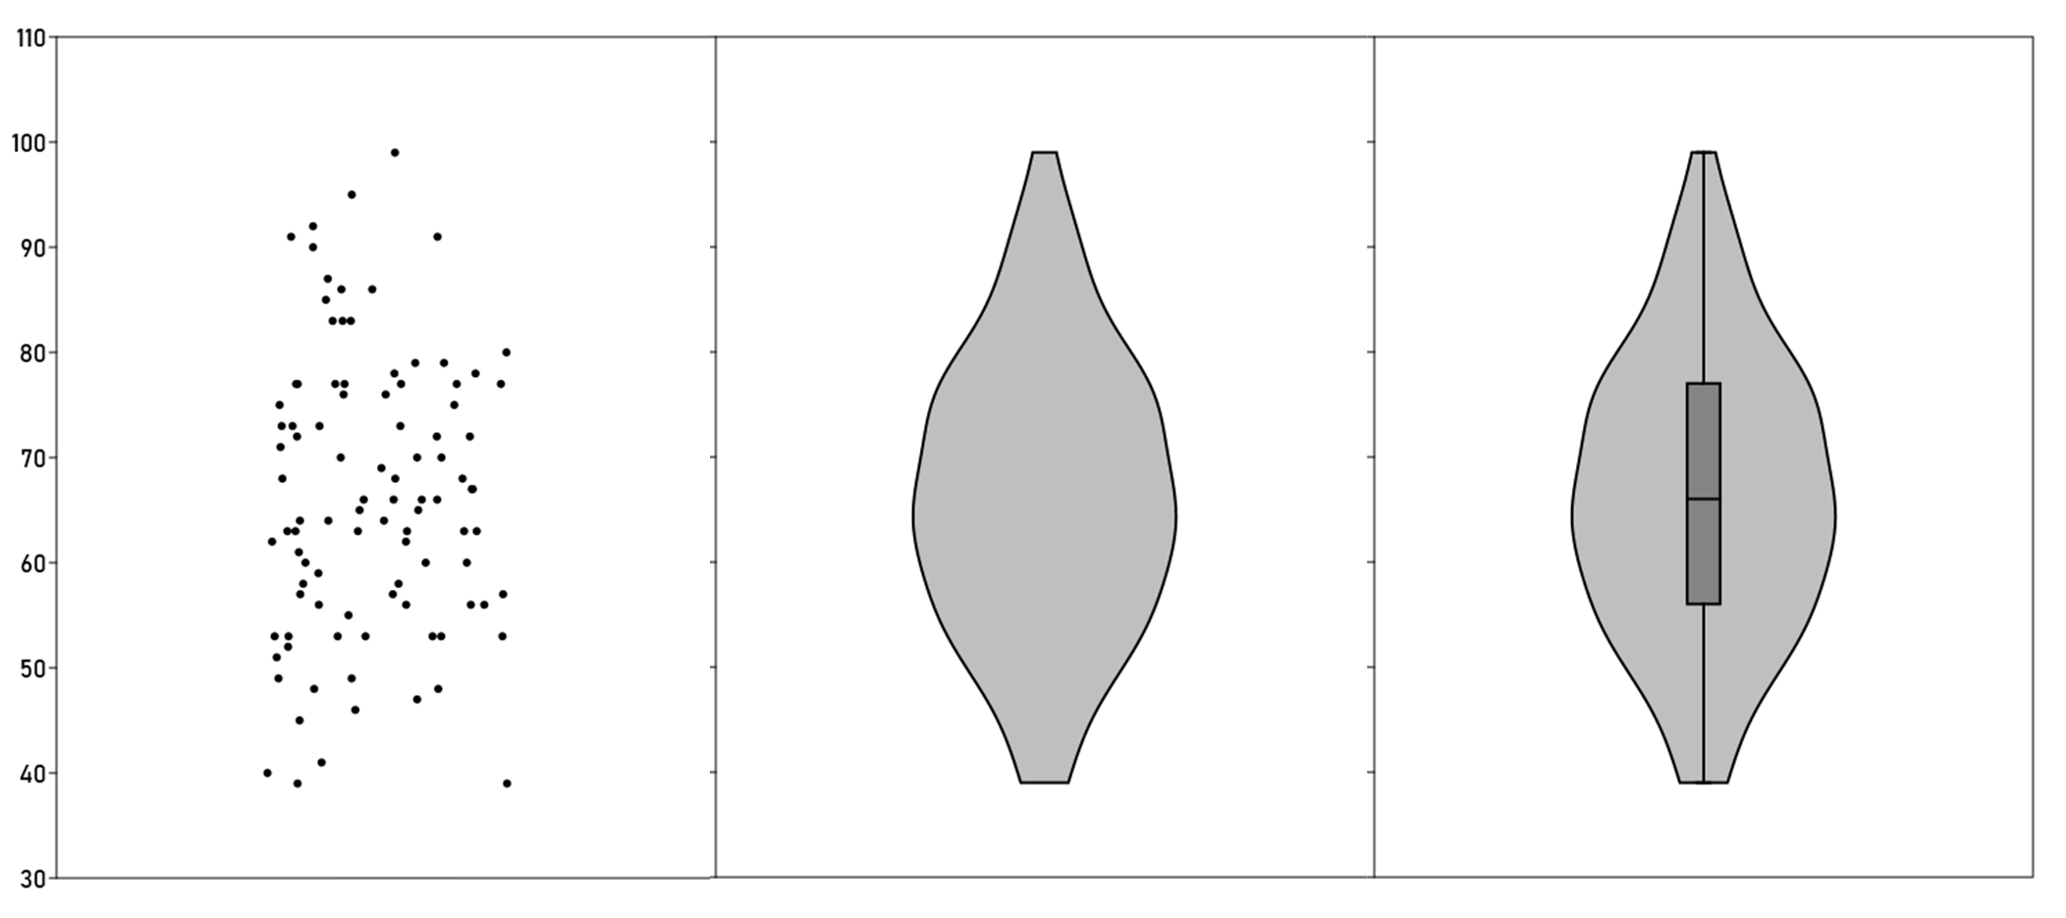
Jitter plot e Violin Plot

Slide 27
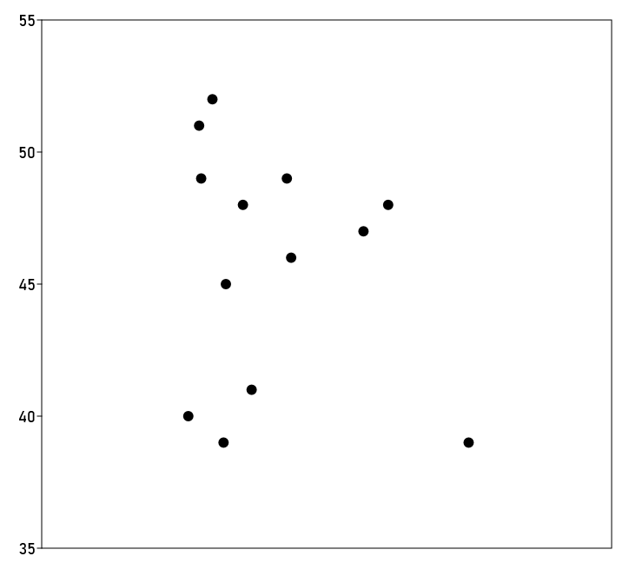
Medidas de dispersão

Slide 28
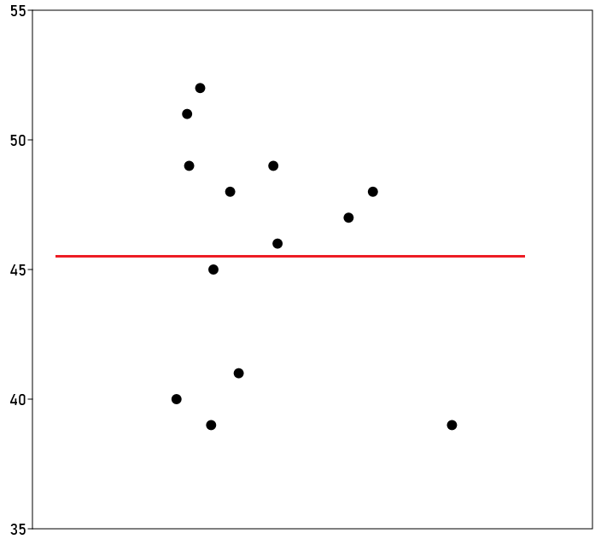
Medidas de dispersão
45,7

Slide 29
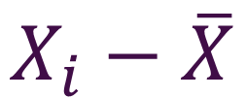
Medidas de dispersão
$$X_{i}−\overline{X}$$
45,7

Slide 30
Medidas de dispersão
$$X_{i}−\overline{X}$$
Diferença de cada dado com a media da variável
45,7

Slide 31
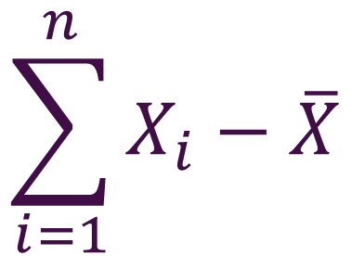
Medidas de dispersão
$$\sum_{i=1}^{n}{X_{i}−\overline{X}}$$
45,7

Slide 32
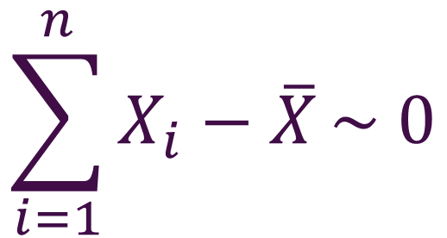
Medidas de dispersão
$$\sum_{i=1}^{n}{X_{i}−\overline{X}}\sim 0$$
45,7

Slide 33
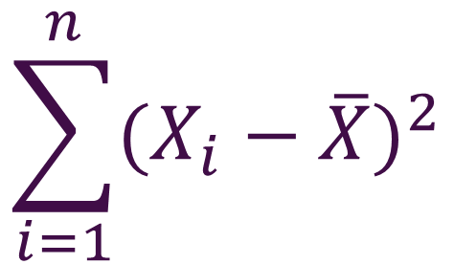
Medidas de dispersão
$$\sum_{i=1}^{n}{{(X_{i}−\overline{X})}^{2}}$$
45,7

Slide 34

Medidas de dispersão
$$\frac{\sum{{(X_{i}−\overline{X})}^{2}}}{n−1}$$
45,7

Slide 35
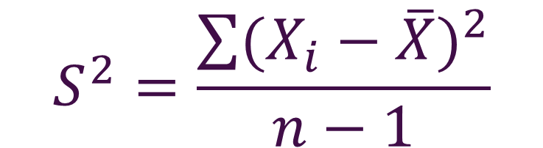
Medidas de dispersão
$$S^{2}=\frac{\sum{{(X_{i}−\overline{X})}^{2}}}{n−1}$$
45,7
Variância

Slide 36
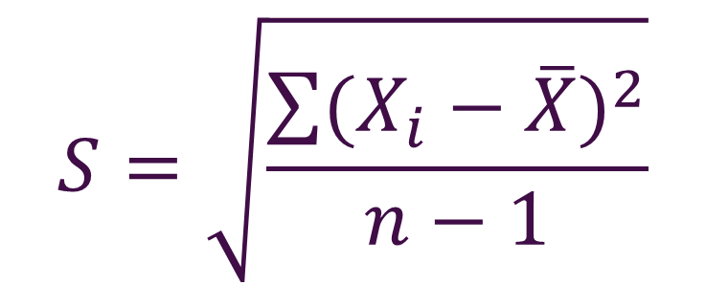
Medidas de dispersão
$$S=\sqrt{\frac{\sum{{(X_{i}−\overline{X})}^{2}}}{n−1}}$$
45,7
Desvio padrão

Slide 37
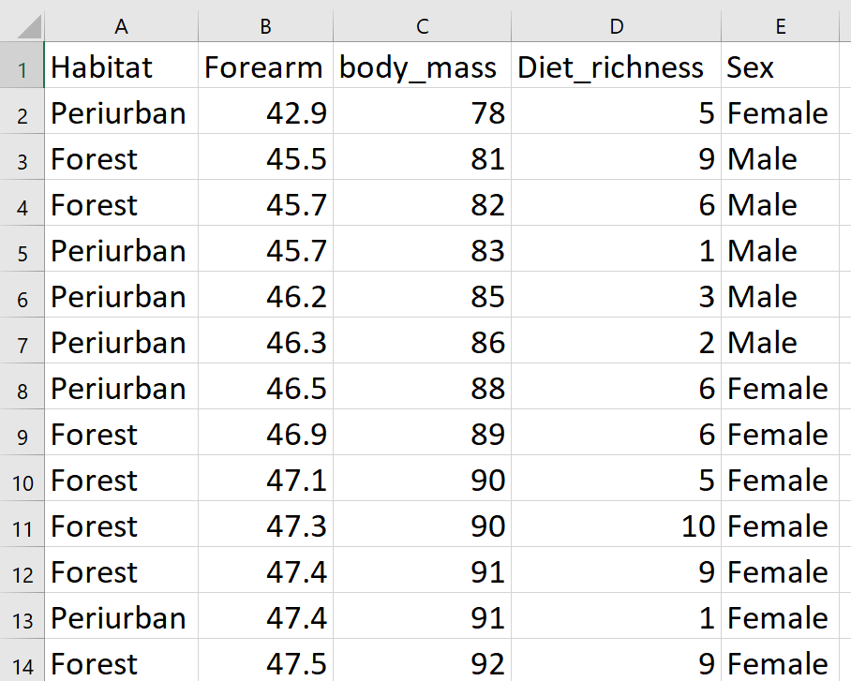
Arquivo: “a_lituratus.csv”

Slide 38
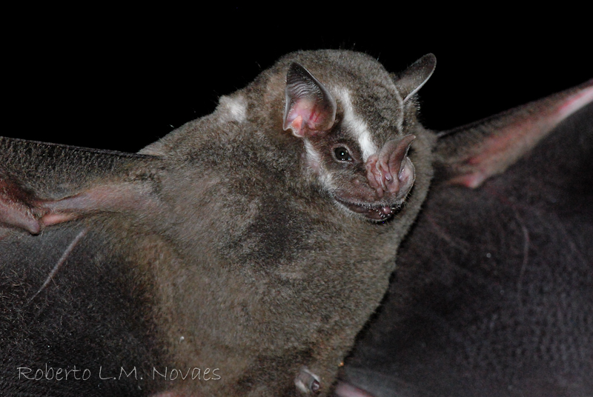
Arquivo: “a_lituratus.csv”
Artibeus lituratus

Slide 39
Arquivo: “a_lituratus.csv”
Artibeus lituratus
Hipótese:
Bichos de habitats Urbanos são maiores

Slide 40
Hipótese:
Bichos de habitats Urbanos são maiores

Slide 41
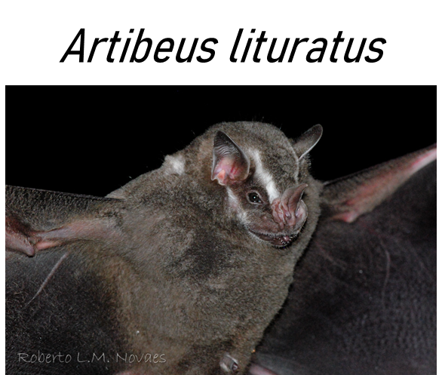
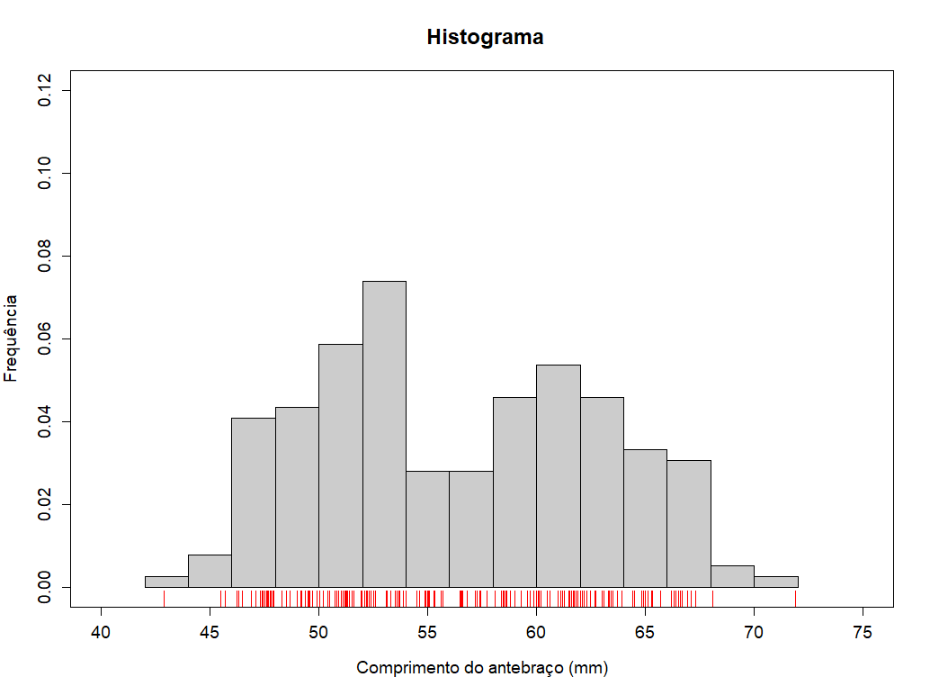

Slide 42
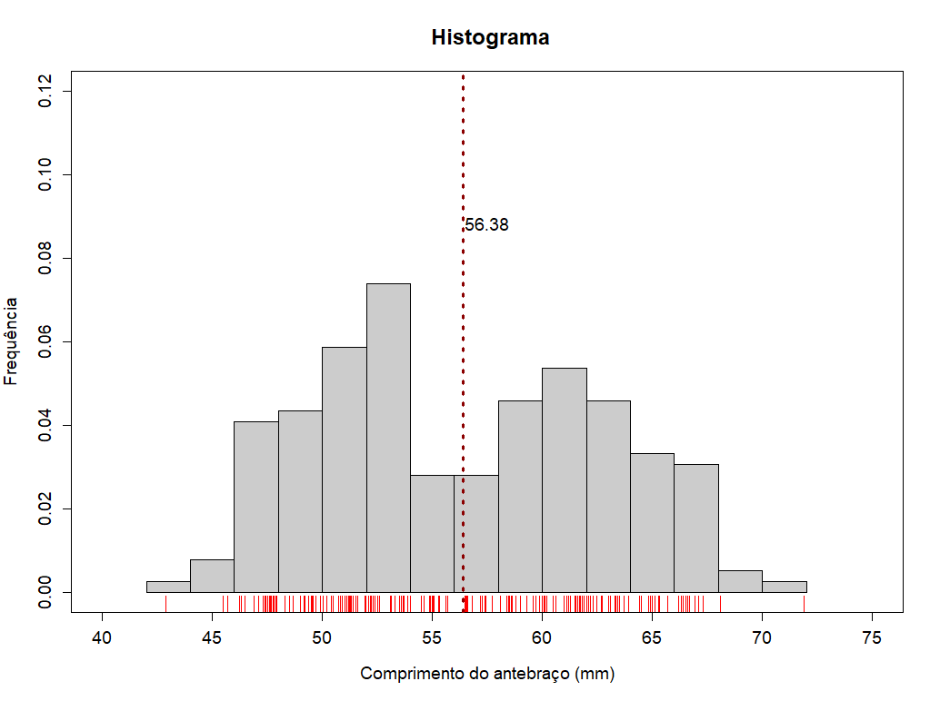

Slide 43
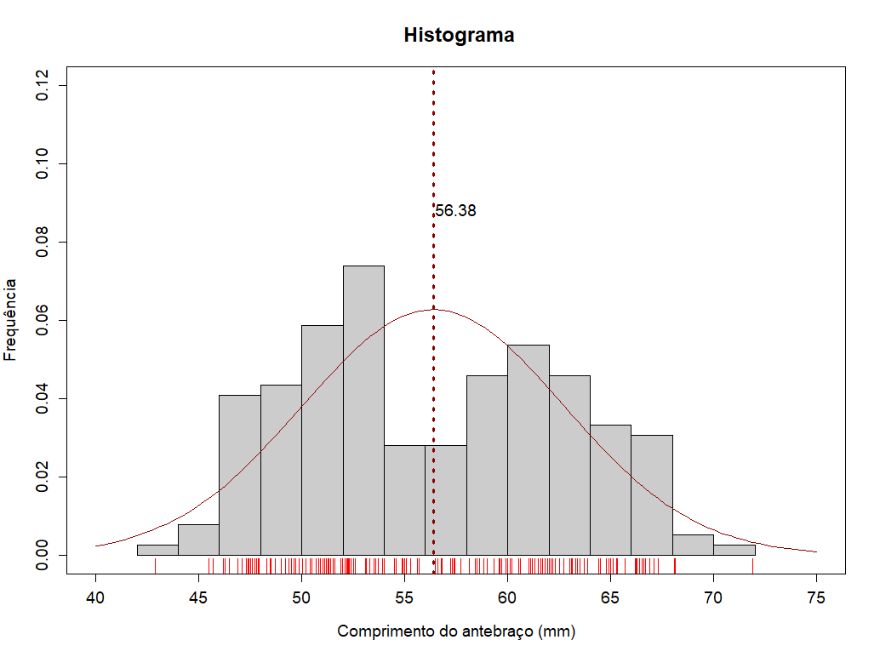

Slide 44
Hipótese:
Bichos de habitats Urbanos são maiores

Slide 45
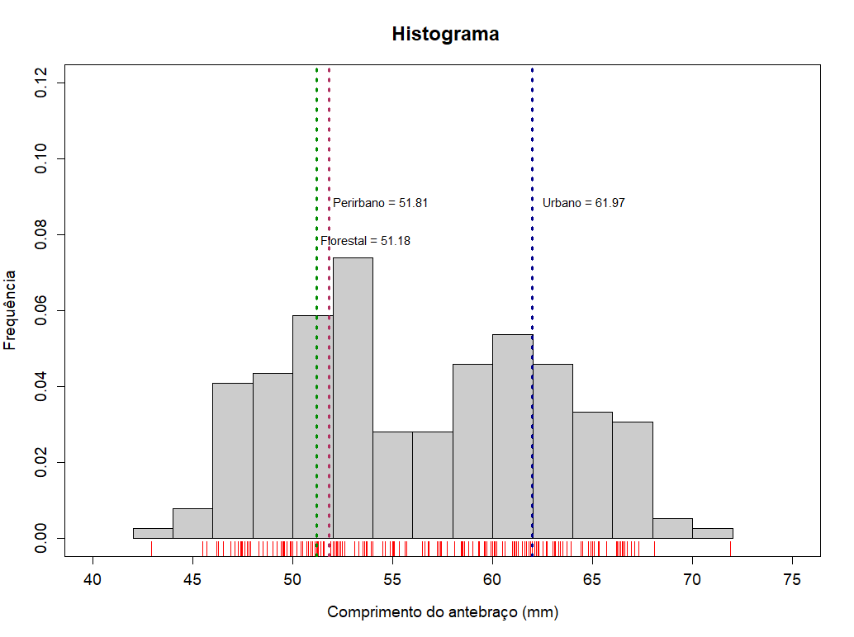
Hipótese:
Bichos de habitats Urbanos são maiores

Slide 46
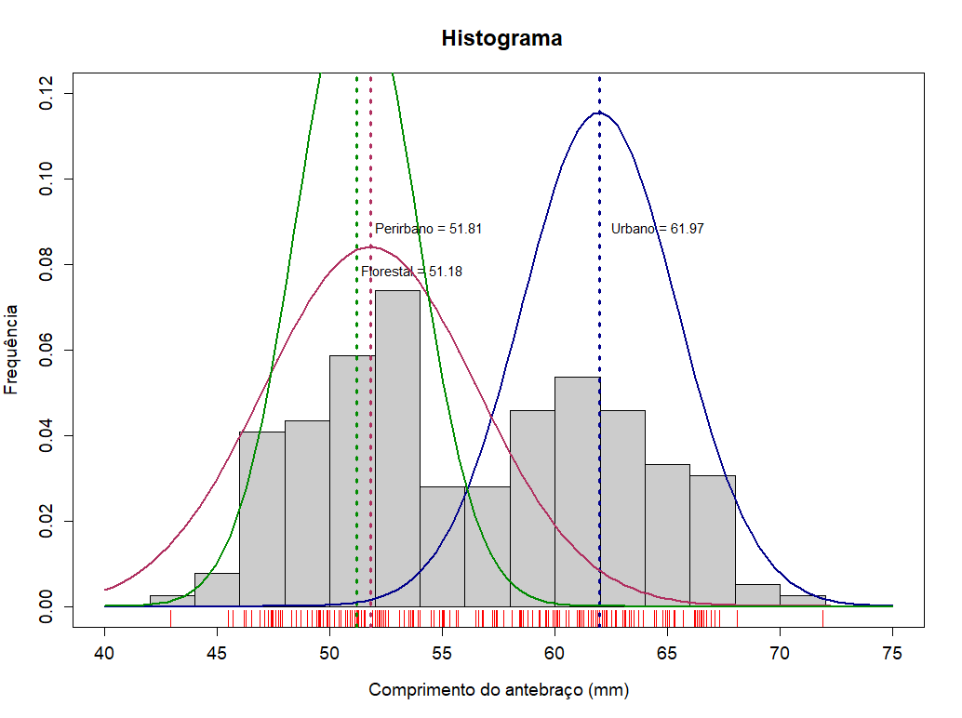
Hipótese:
Bichos de habitats Urbanos são maiores

Slide 47
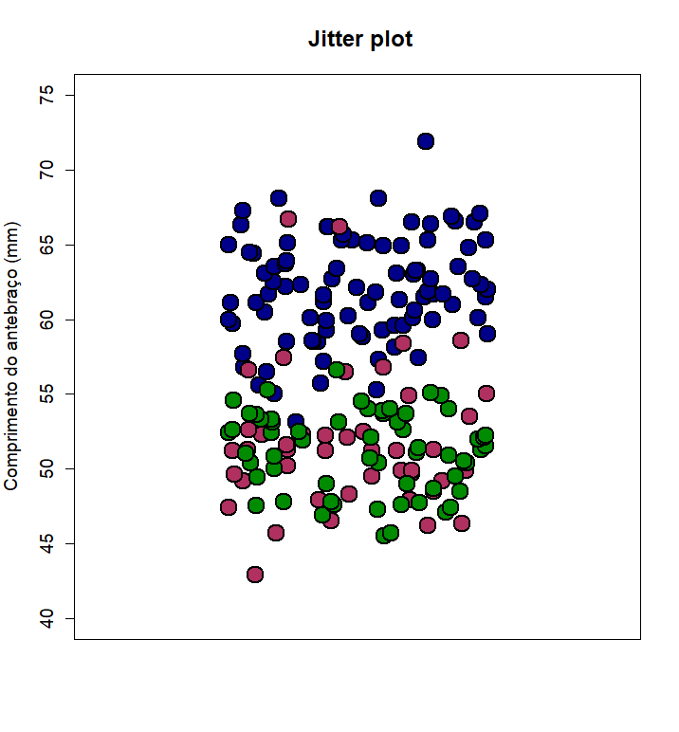
Tipo de habitat
Urbano
Periurbano
Florestal

Slide 48
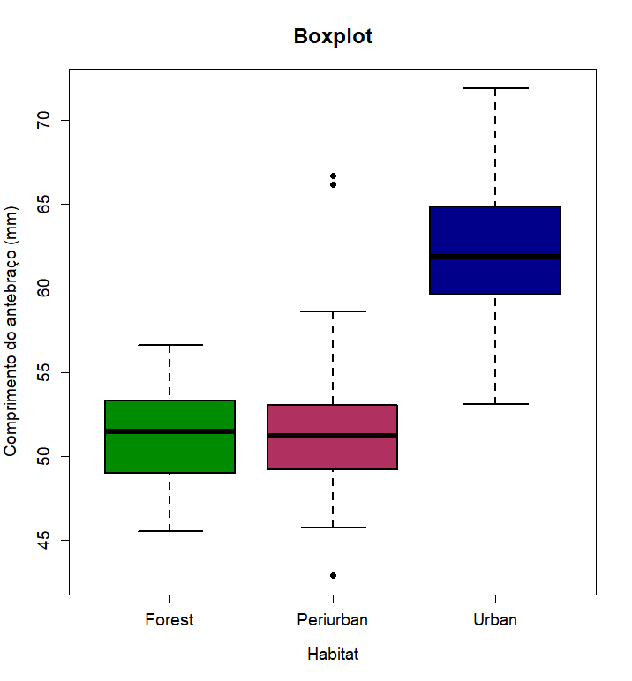
Hipótese:
Bichos de habitats Urbanos são maiores

Slide 49
Hipótese:
Bichos de habitats Urbanos são maiores
PARECE QUE SIM!

